Slide 1


Slide 2
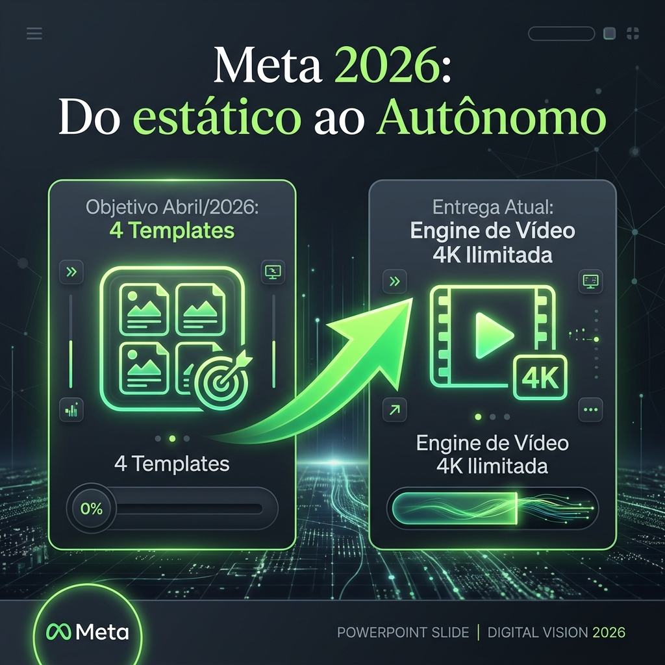
Abril 2026: Do Estático ao Autônomo

